Slide 1
POHÁDKOVÁ POSTAVA

Slide 2
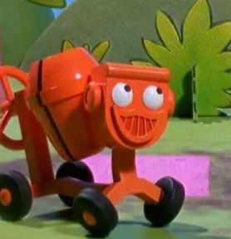
POHÁDKOVÁ POSTAVA

